Slide 1
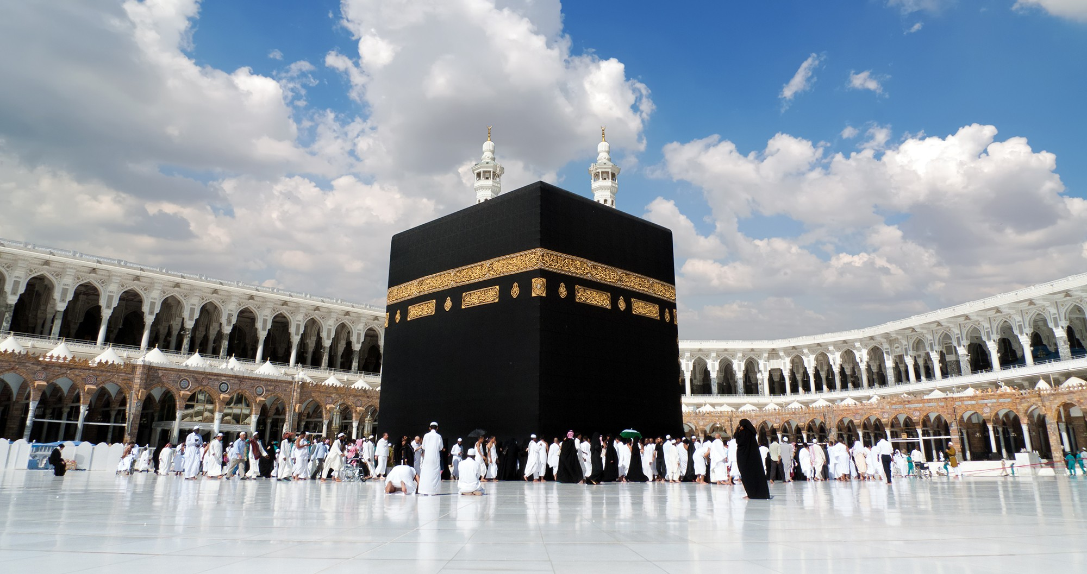
Le pèlerinage à la mecque

Slide 2
Biographie de la Mecque :
La Mecque ou La Mekke (makka en arabe) est une ville de l'Ouest de l'Arabie saoudite, à 66 km de Djeddah, sur la mer Rouge (mer séparant l'Afrique et l'Asie).
La Mecque, ville la plus sacrée de l'islam (avant Médine, à 338 km plus au nord), est aussi la direction vers laquelle les musulmans qui prient se tournent au cours de leurs prières. Les fidèles doivent s'y rendre une fois dans leur vie pour pratiquer le pèlerinage du hajj.
D'après le Coran, la « pierre noire » mise dans la Kaaba, qui, selon leur tradition, aurait été donnée à Adam et Eve par l'ange Gabriel.
Elle a une population de plus d'un million d'habitants.
L'accès à la ville est réservé aux musulmans
D'après les traditions musulmanes, la ville aurait été crée avant l’avènement de l'Islam. La source la plus proche de la ville qui est son origine aurait été crée par une intervention divine.

Slide 3
Un voyage vers la mecqUE : le précieux sésame pour partir
Tout musulman qui en a les moyens est tenu de l’accomplir a u moins une fois dans sa vie.
Gratuit, le visa spécial pour le « Hajj » s'obtient uniquement auprès de l'ambassade d'Arabie Saoudite en France. Une fois sur place, il permet de se déplacer dans les lieux saints de la Mecque. Sa durée de validité est d'un mois et il est nécessaire d'avoir un passeport en cours de validité pour l'obtenir.

Slide 4
QU’EST-ce que le pèlerinage ?
le voyage de toute une vie pour chaque musulman. Chacun d’entre eux doit l’effectuer au moins une fois dans sa vie.
Le « grand » pèlerinage : le « Hajj »
L'Islam rend obligatoire pour chaque musulman le grand pèlerinage à la
Mecque qui se déroule le dernier mois du calendrier musulman.

Slide 5
5 piliers !
L'attestation de foi en l'existence et l'unicité de Dieu, et en la prophétie de Mahomet (chahada) ;
Les cinq prières quotidiennes (salat) ;
L'aumône (zakat) aux nécessiteux dans les proportions prescrites en fonction de ses moyens ;
Le jeûne du mois de ramadan (saoum ou siyam), qui dure de l'aube au coucher du soleil ;
Le pèlerinage à La Mecque (hajj), qui doit s'effectuer au moins une fois dans sa vie, si le croyant en a les moyens physiques et matériels.

Slide 6
Les 5 jours de pèlerinage :
1er jour : Les hommes revêtent l’ihram, 2 pièces de tissu non cousues. Les femmes sont totalement couvertes sauf mains et visage. Le pèlerin effectue la circumambulation (7 tours autour de la kaaba, lieu sacré du culte musulman). Ainsi, se prosternent les croyants devant elle lors des 5 prières quotidiennes.
2ème jour : Rassemblement des fidèles sur le mont Arafat jusqu’au soleil couchant, journée la plus intense du hajj. Ensuite, ils se dirigent à Mouzdalifah et se munissent de cailloux.
3ème jour : Le pèlerin effectue le rituel de la lapidation de Satan en jetant des pières sur 3 stèles qui symbolisent le diable puis retournent à la Mecque afin d’effectuer une circumambulation.
4 et 5ème jour: Chaque jour, le pèlerin lapide les 3 stèles puis effectue une circumambulation d’adieu.

Slide 7
Le petit pèlerinage (la omra)
L’étymologie du terme ‘Omra signifie « visite » mais son sens religieux est le fait de visiter la Maison Sacrée de Dieu
le faire exclusivement en état de sacralisation (ihram), avec tout ce que cela implique comme pratiques dévotionnelles,
processions rituelles autour de la Ka’ba,
va-et-vient entre les monts as-Safa et al-Marwa et le rasage entier ou partiel du crâne, puis la désacralisation.

Slide 8
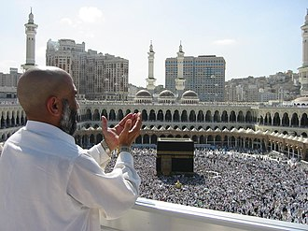
La fin du pèlerinage :
Pour sortir de l’état de sacralisation, les hommes se rasent le crâne.
Le mot « hajj » est alors accolé au nom du pèlerin comme marque honorifique.

Slide 9
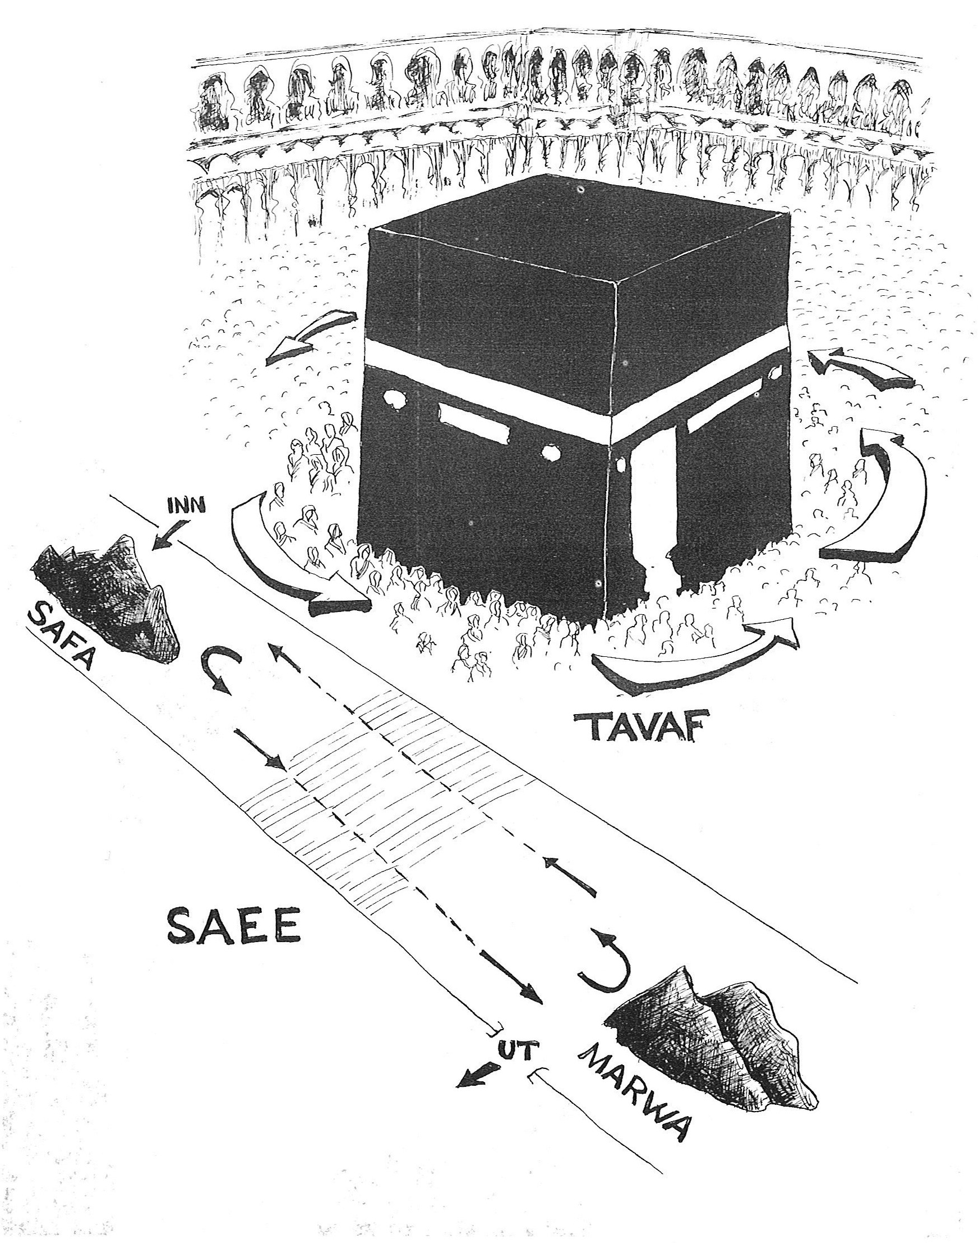
Lexique :
La sacralisation : L’intention d’entrer dans le pèlerinage suivie des actes du Hadj
- le bain rituel
- se nettoyer
-Le parfum (que le corps)
La circumambulation : désigne les sept tours que les musulmans effectuent autour de la Kaaba, lors du pèlerinage (hajj) à La Mecque. Indispensable et les tours se font dans le sens inverse des aiguilles d’une montre.

